Slide 1
ལྗོོངས་ཞིིང་ལྔའིི་མཉམ་སྒྲིག་བསླབ་གཞི་།
འགན་བབས་སློབ་གསོའི་བསླབ་ཚན་གྱི་ཚད་གཞིའི་ཚོད་ལྟའི་སློབ་དེབ་།
སྐད་ ཡིག་
ལོ་རིིམ་དང་པོོའིིི་ སྨད་ཆ་
སློབ་ཁྲིིད་པ་ ནོར་བུ་

Slide 2
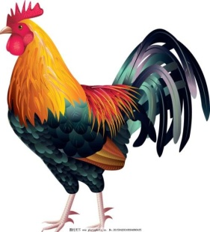
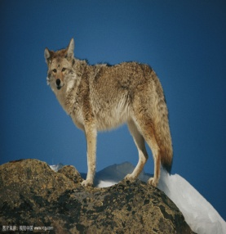
སྐྱར་དྲན་
ང་ཚོོོ་མཉམ་དུ་སློབ་གྲྭའིི་ར་བར་བལྟ་བར་འགྲོ་
ཁྱེེད་ཀྱིི་དེེ་དག་ངོོ་ཤེེས་སམ་
བྱ་དེེ་
རྭ་ཅོ་
སྦྲུལ་
བྱེེའུ་
སྤྱང་ཀི་

Slide 3
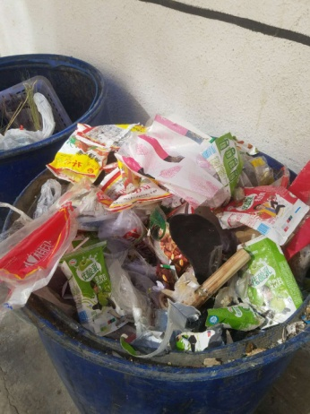
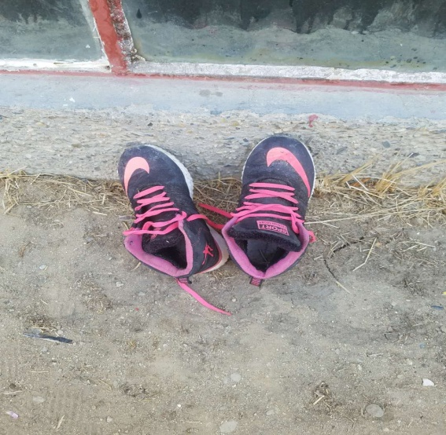
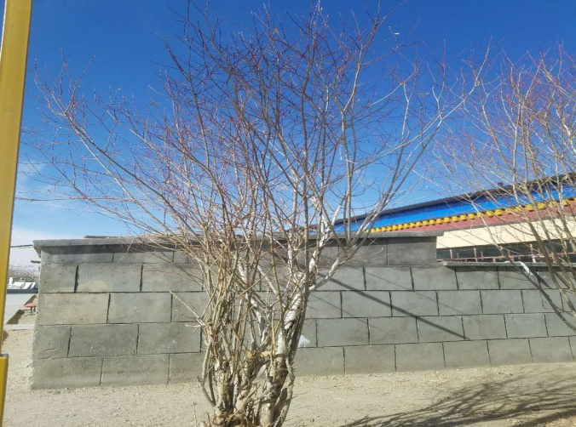
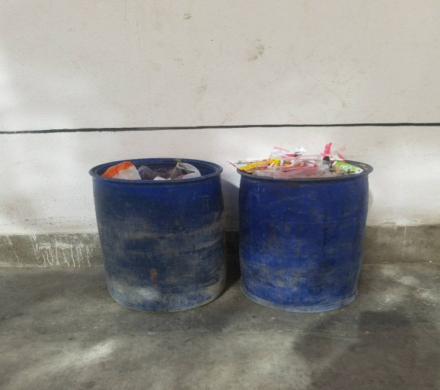
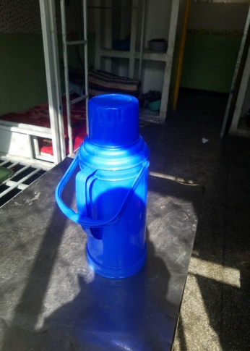
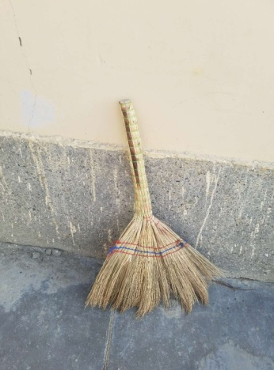
ང་ཚོོ་མཉམ་དུ་སློབ་གྲྭའི་ར་བར་བལྟ་བར་འགྲོ་
གད་སྙིགས་
ལྷམ་
ལྕང་མ་
ཕྱགས་མ་
གད་སྙིགས་བླུགས་སྣོད་
བྱ་དམ་

Slide 4
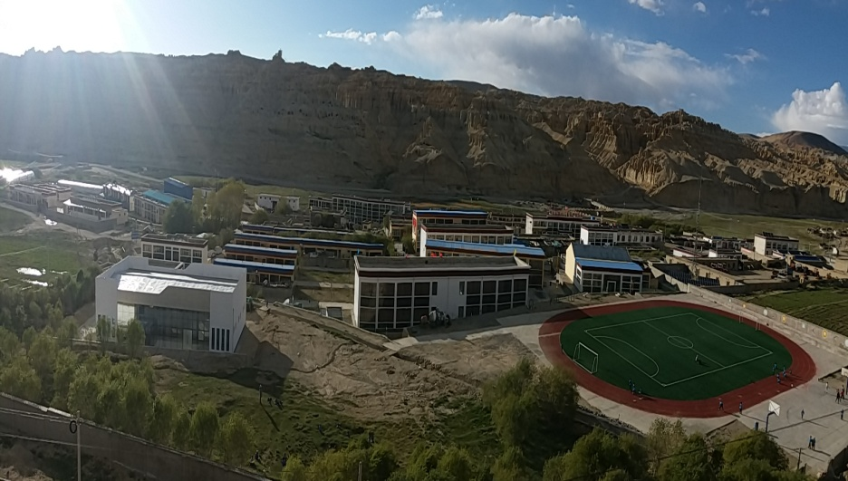
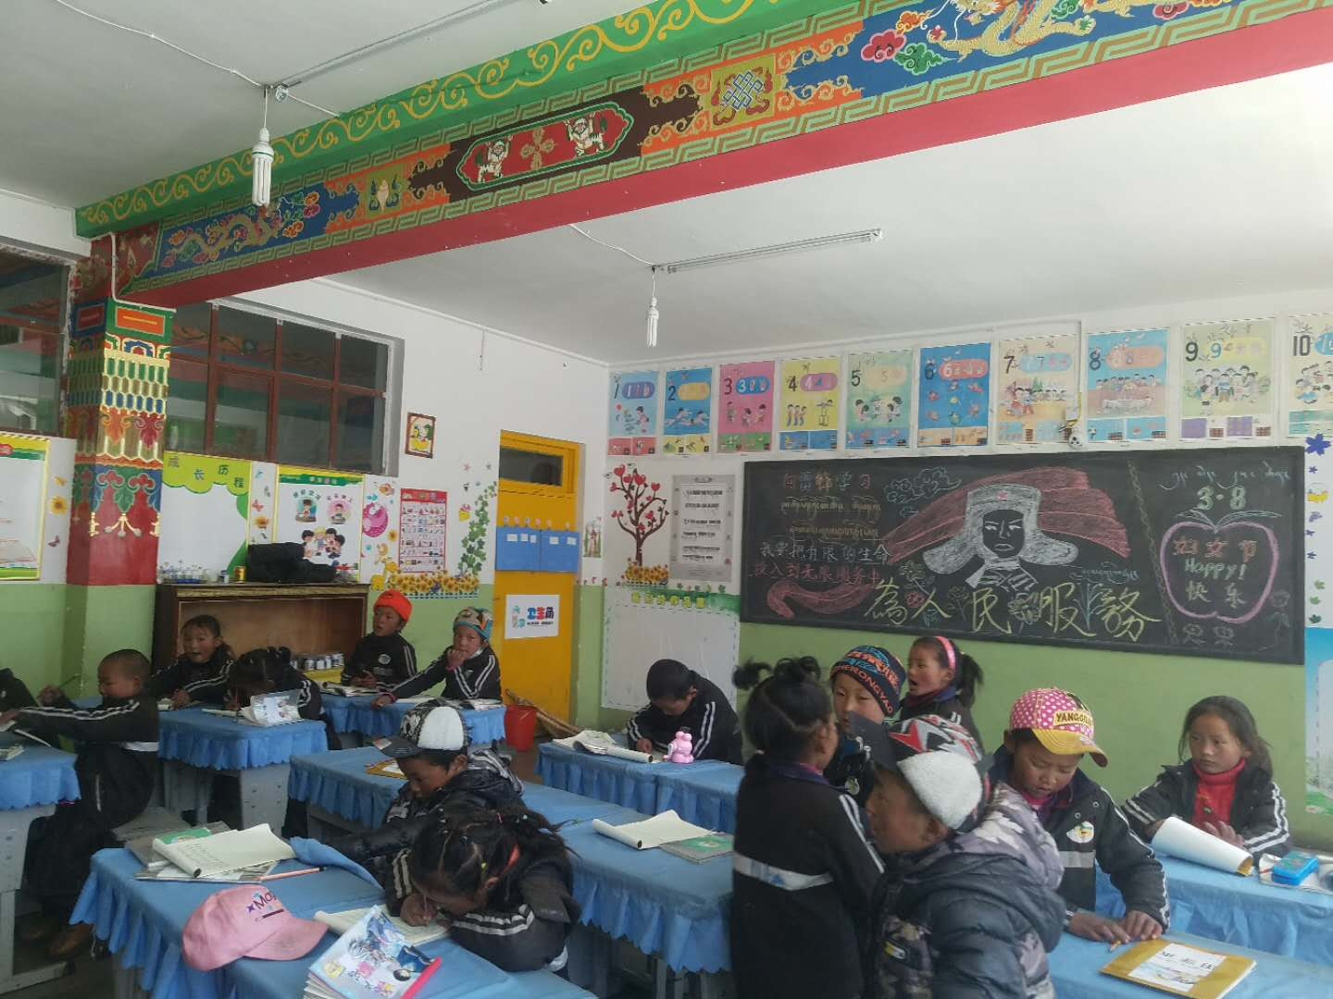
༡ རིི་མོོར་བལྟས་ནས་མིང་དང་ཚིིག་སློོབ་པ་
སློབ་ཁང་
སློབ་གྲྭ་

Slide 5
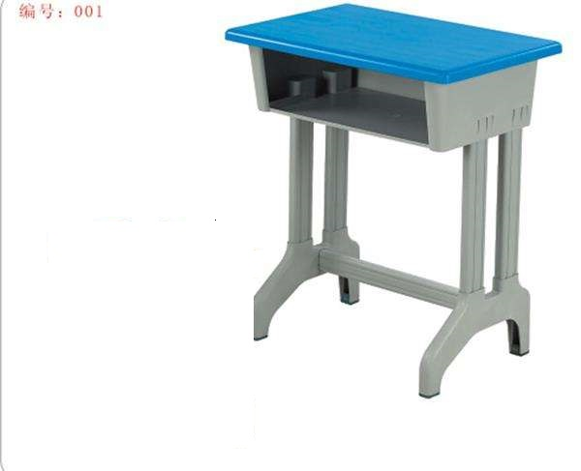
༡ རིི་མོོར་བལྟས་ནས་མིང་དང་ཚིིག་སློོབ་པ་
རྐུབ་བཀྱག་
སྒྲོག་ཙེ་

Slide 6
དབྱངས།
རྗེེས་འཇུག་
སློབ་
ཚེེེག་
མིིིང་གཞིིི་
འདོོགས་ཅན་

Slide 7
ཀ་ ཁ ་ག ་ང་
དགེེ་རྒན་
སློབ་མ་

Slide 8
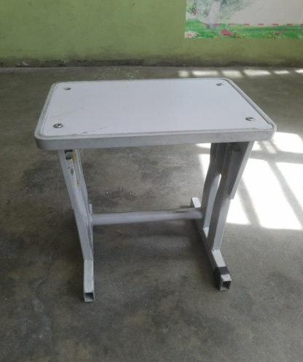
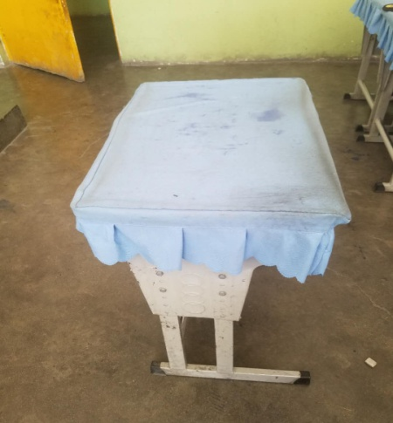
༡ རིི་མོོར་བལྟས་ནས་མིང་དང་ཚིིག་སློོབ་པ་
དབྱངས་
མགོ་ཅན་
སྒྲོག་
མིིིང་གཞིིི་
ཚེེག་
རྐུབ་བཀྱག་
སྒྲོག་ཙེེ་
རྗེས་འཇུག་
འདོོགས་ཅན་

Slide 9
ཁྱེེད་ཀྱིིི་གྲོོོགས་པོོ་འགྲིིག་ཐུབ་
སློབ་ སློབ་ སློབ་
སྒྲོག་ རྐུབ་ དགེ་
ཁང་
མ་
གྲྭ་
བཀྱག་
ཙེེ་
རྒན་

Slide 10
སླར་ཡང་མཇལ་ཡོོང་

